Slide 1

2025-2026 Akademik Yılı Bahar Dönemi ERASMUS+ ÇEVRİMİÇİ ÖĞRENCİ BİLGİLENDİRME TOPLANTISI
ERZURUM TEKNİK ÜNİVERSİTESİ
ERASMUS KURUM KOORDİNATÖRLÜĞÜ
2 Nisan 2026

Slide 2
Toplantı Gündemi
Erasmus+ Genel Bakış ve Amaçları
Başvuru Şartları ve Yabancı Dil Sınavı
Giden Öğrenci Hareketliliği – Öğrenim ve Staj - Süreç Detayları
Hibe Miktarları- Sıfır (0) Hibeli Olma Durumu
Yeşil Seyahat/İlave Hibe Desteği/İçerme Desteği
OLS (Online Linguistic Support) Hakkında
Sık Sorulan Sorular
Dış İlişkiler ve Erasmus Koordinatörlüğü
Web Sitesi – Türkiye Ulusal Ajansı

Slide 3
Erasmus+
Erasmus+ Programı eğitim, gençlik ve spor alanındaki projeleri destekleyerek Avrupa’da;
İş piyasalarının ve rekabetçi bir ekonominin ihtiyaç duyduğu becerilere sahip öğrenci yetiştirmeyi,
Beşeri ve sosyal sermayenin gelişimine katkı sağlamayı hedefleyen bir değişim programıdır.

Slide 4
Topluma Kazandırdıkları
AB ile entegrasyon
Eğitimde kalitenin artırılması
Üniversite şehrine ekonomik ve kültürel canlılık kazandırması
Kültürlerin etkileşimi, farklı kültürleri tanıyarak önyargıların kırılması
Türkiye'nin tanıtımı

Slide 5
Üniversitelere Kazandırdıkları
Uluslararası tecrübe ve itibar
Tanıtım / uluslararasılaşma
Projelere ve değişime kaynak temini
Kendini yenileme / geliştirme yoluyla kalitenin arttırılması
Üniversiteler arası rekabet

Slide 6
Öğrencilere Kazandırdıkları
Yurtdışı deneyimi
Çok kültürlü ortamda ders işleme
Değişik kültürleri tanıma
Kendi kültürünü tanıtma
Yeni arkadaşlar edinme
Eğitim sonrası iş/mesleki bağlantılar
Farklı bir okulda öğrenci olabilme
Farklı bir sistem görebilme

Slide 7
PROGRAMA DAHİL ÜLKELER
27 Avrupa Birliği üyesi ülke
2 AB adayı ülke: Türkiye ve Makedonya
Program Üyesi Toplam 29 ülke

Slide 8
GİDEN ÖĞRENCİ HAREKETLİLİĞİ
Başvurunun kabulü için gereken asgari şartlar:
ETÜ’de tam zamanlı kayıtlı öğrenci olmak,
Akademik Genel Not Ortalamasının(AGNO)Lisans öğrencileri için asgari 2.20/4.00; Yüksek Lisans ve Doktora öğrencileri için asgari 2.50/4.00 olması

Slide 9
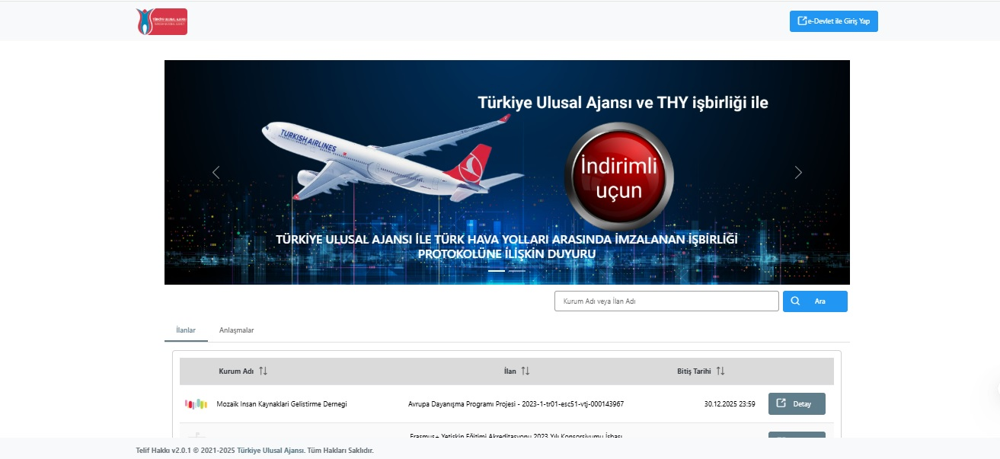
Başvuruların Alınması
Başvurular E-Devlet şifresi ile Türkiye Ulusal Ajansı Erasmus Başvuru Portalı (https://turnaportal.ua.gov.tr/giris ) üzerinden online olarak alınacaktır.

Slide 10
ERASMUS YABANCI DİL SINAVI HAKKINDA NELERİ BİLMELİYİM?
18 Nisan 2026
Yabancı Dil Sınavı
Erasmus Koordinatörlüğü başvuru sırasında Erasmus Yabancı dil sınavına gireceğini beyan eden ve güncel transkript doğrultusunda minimum AGNO’ya sahip öğrencilerden oluşan bir sınav listesi yayınlayacaktır.
Sınavı Üniversitemiz Yabancı Diller Yüksekokulu yürütüp sonuçları Dış İlişkilere bildirecektir. (Sınavla ilgili bütün detayları sınavdan önce Yabancı Diller Yüksekokulu ana sayfasından takip etmelisiniz!)
Erasmus Yabancı Dil sınavına girmeyeceğini, son 5 yıl içinde yapılmış olan YDS/YÖKDİL/E-YDS/E-YÖKDİL veya son 2 yıl içinde yapılmış TOEFL/IELTS/PTE sınavlarına ait bir sınav sonucunu kullanmak istediğini beyan eden öğrencilerin ise ilgili sınavlara ait sınav sonuç belgesini Erasmus Ofisine ulaştırması veya teslim etmesi gerekmektedir.
Sınav İngilizce dilinde yapılacaktır. Minimum başarı puanı 55/100’dir.
Yabancı dil sınavı sonuçları Dış İlişkiler Koordinatörlüğü web sayfasında ilan edilecektir.

Slide 11
ÖĞRENİM HAREKETLİLİĞİ
Öğrenim Hareketliliği Nedir?
Faaliyet, yükseköğretim kurumunda kayıtlı öğrencinin öğreniminin bir bölümünü ikili anlaşma ile ortak olunan yurtdışındaki yükseköğretim kurumunda gerçekleştirmesidir.

Slide 12
ÖĞRENİM HAREKETLİLİĞİNDE BİLİNMESİ GEREKEN DURUMLAR NELERDİR?
Gideceğim Üniversiteyi kendim seçebilir miyim?
Erasmus değişiminin yapılabilmesi için, iki üniversite arasında bir ikili anlaşma bulunması gerekir.
Anlaşmalar fakülte/bölüm bazında yapılır, her fakültenin anlaşması kendi öğrencileri için geçerlidir.
Öğrencilerin bir yarıyıl için 30, iki yarıyıl için ise 60 ECTS’lik ders yüküne sahip olmaları ve misafir olacakları kurumda da bu kredi sayılarına denk gelen bir programı takip etmeleri istenmektedir. Bu nedenle mezun durumunda olan öğrenciler öğrenim hareketliliğinden yararlanamazlar.

Slide 13
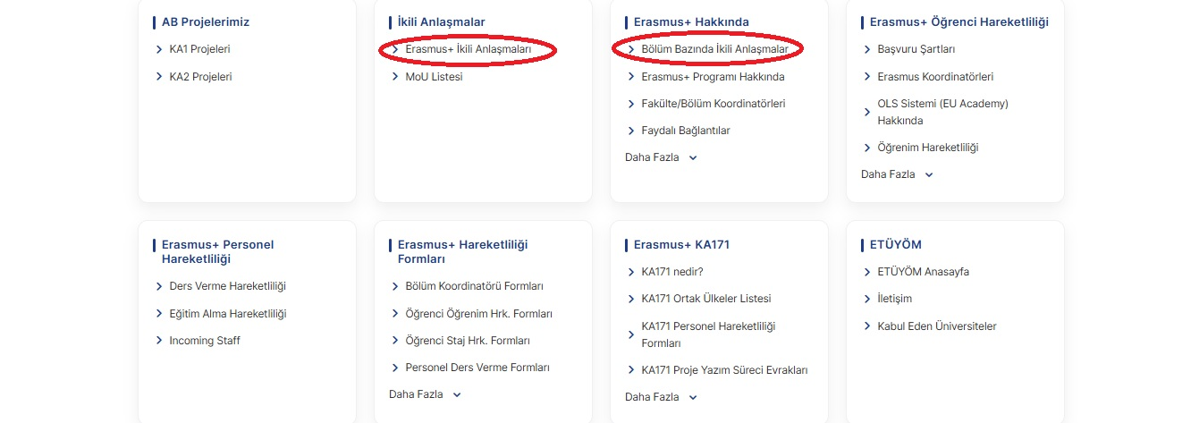
Üniversitemiz Bölümler Bazında Erasmus+ İkili Anlaşmalara nereden ulaşabilirim?
ETÜ Dış İlişkiler Web Sitesinde Erasmus+ Hakkında Menüsünde yer alan Erasmus+ İkili Anlaşmalar sekmesine tıkladığınızda bölümünüzün anlaşması bulunan kurumları öğrenebilirsiniz.

Slide 14
SINAV SONRASI DEĞERLENDİRME NASIL YAPILIR?
Erasmus Koordinatörlüğü güncel AGNO’nun %50’sini ve Yabancı Dil Sınav sonucunun %50’sini alarak bir başarı listesi yayınlar.
Öğrenim hareketliliği için başvuruda bulunan aday öğrenciler Bölüm Koordinatörlerinin danışmanlığında eldeki mevcut anlaşmalı üniversitelere başarı sırasına göre atanır.
Staj hareketliliği için başvuruda bulunan adaylar ise Erasmus Ofisine teslim etmiş oldukları ya da teslim edecekleri kabul mektuplarına göre yerleştirilirler.

Slide 15
Maddi destek alacak mıyım?
Ulusal Ajans aracılığıyla Avrupa Komisyonu’ndan alınan Erasmus hibesi her yıl üniversiteler arasında kontenjana göre paylaştırılır. 2025 sözleşme dönemi için (KA131 Projesi*) güncellenen hibe miktarları ayda ortalama 450-600 € arasında değişiklik göstermektedir. 3 Grup Program Ülkesi vardır.
Aylık hibe desteğine ilaveten 2024 sözleşme dönemi itibariyle öğrencilere de seyahat desteği ödemesi yapılmaya başlanmıştır. Seyahat desteği, hareketliliğin başlangıç noktası ve faaliyetin gerçekleşeceği yer arasındaki km değeri tespit edilerek (Distance Calculator-Mesafe Hesaplayıcı kullanılarak bulunur) AB komisyonu tarafından belirlenen ödeme aralığına göre hesaplanır ve öğrencinin hibe desteğine eklenir.
Erasmus hibesinin, öğrencilerin tüm masraflarını karşılaması beklenmemelidir, yalnızca bir faaliyet desteği olarak değerlendirilmelidir.

Slide 16
ÜLKELERE GÖRE HİBE DAĞILIMI (2025 KA131 Sözleşme Dönemi Hibe Miktarları)
Hayat pahalılığına göre ülke türleri | Hareketlilikte misafir olunan ülkeler | Aylık öğrenci Öğrenim hibesi (AVRO) | Aylık öğrenci Staj hibesi (AVRO)
1. ve 2 Grup Program Ülkeleri | Almanya, Avusturya, Belçika, Çek Cumhuriyeti, Danimarka, Estonya, Finlandiya, Fransa, Güney Kıbrıs, Hollanda, İrlanda, İspanya, İsveç, İtalya, İzlanda, Letonya, Lihtenştayn, Lüksemburg, Malta, Norveç, Portekiz, Slovakya, Slovenya, Yunanistan | 600 | 750
3. Grup Program Ülkeleri | Bulgaristan, Hırvatistan, Kuzey Makedonya, Litvanya, Macaristan, Polonya, Romanya, Sırbistan, Türkiye | 450 | 600

Slide 17
Hibesiz (“0” Hibeli) Öğrenci Olma Durumu
Öğrenciler istedikleri takdirde hibe almaksızın faaliyetlere katılabilirler. Hibesiz öğrenciler de diğer başvurularla beraber genel değerlendirmeye tabi tutulur ve hibeli öğrencilerle aynı süreçten geçer. Hibesiz öğrencinin farkı, öğrencinin bütçe hesaplamalarına dâhil edilmemesi ve kendisine ödeme yapılmamasıdır. Hibe alınmaması öğrencinin seçim sürecine dâhil olmamasına gerekçe değildir.
İçerme Desteği (Inclusion Support)
Erasmus+ Programı, özel ihtiyaç sahibi öğrencinin programa katılımını teşvik etmektedir. Özel ihtiyacı olan kişi; ek finansal destek olmadığı takdirde kişisel, fiziksel durumu, zihinsel durumu veya sağlık durumu, projeye/hareketlilik faaliyetine katılmasına izin vermeyen potansiyel katılımcıdır. Özel ihtiyaç sahibi katılımcılara hareketlilik dönemlerine hazırlanırken özel ihtiyaçlarını ve fiziksel, zihinsel veya sağlıkla ilgili durumlarına ilişkin öngörülen ek masrafların belirtilmesi halinde Erasmus+ hareketliliği için ek hibe verilebilmektedir. Fiziksel, zihinsel veya sağlıkla ilgili özel durumu olan öğrenci, misafir olunan kurumun kendi öğrencilerine sunduğu bütün olanaklardan faydalanabilmektedir.

Slide 18
Öğrenci/Yeni Mezun Hareketliliğinde İlave Hibe Desteği
İmkânları kısıtlı olan katılımcılara, hak ettikleri hibeye ek olarak İlave Hibe Desteği sağlanacaktır. Söz konusu hibenin verilebilmesi için, imkânları kısıtlı katılımcı, ekonomik ve sosyal açıdan imkânları kısıtlı olan ve aşağıdaki alt kategorilere uyan birey olarak tanımlanmıştır.
• 2828 sayılı kanuna tabi olanlar (Aile ve Sosyal Hizmetler Bakanlığı tarafından haklarında 2828 sayılı Kanun uyarınca koruma, bakım veya barınma kararı olanlar)
• 5395 sayılı Çocuk Koruma Kanunu Kapsamında haklarında korunma, bakım veya barınma kararı alınmış öğrencilere
• Diğer ebeveyn geliri olmayıp yetim/ölüm aylığı bağlananlar
• Şehit/gazi eş ve çocukları (Sadece Türkiye Cumhuriyeti vatandaşı katılımcılar için)
• Kendisine veya ailesine muhtaçlık aylığı bağlananlar (öğrencinin kendisine, annebabasına veya vasisine Belediyelerden, kamu kurum ve kuruluşlarından (Bakanlıklar, Sosyal Yardımlaşma ve Dayanışma Vakıfları, Vakıflar Genel Müdürlüğü, Kızılay, AFAD gibi kurumlardan Erasmus başvurusunu yaptığı esnada maddi destek aldığını kanıtlayan bir belge ibraz edilmesi yeterlidir.)
• Engelliler
• Ebeveynlerinden biri veya vasisi, 65 Yaşını Doldurmuş Muhtaç, Güçsüz Ve Kimsesiz Türk Vatandaşları ile Engelli ve Muhtaç Türk Vatandaşlarına Aylık Bağlanması Hakkında 01.07.1976 tarih ve 2022 sayılı Kanun kapsamında engelli veya muhtaç aylığı alan öğrenciler
• Kendileri veya 1. derece yakınları AFAD’dan afetzede yardımı alanlar (tek sefere mahsus olmak üzere)
Hareketlilik Türü 2-12 ay arası öğrenci hareketliliği için ilave hibe desteği miktarı aylık 250 €’dur.

Slide 19
Mesafeye Göre Hesaplanan Seyahat Destek Miktarları
Seyahat Mesafesi | Standart Seyahat Hibe Tutarı (Avro) | Yeşil Seyahat Hibe Tutarı (Avro)
10 ila 99 KM arasında | 28 | 56
100 ila 499 KM arasında | 211 | 285
500 ila 1999 KM arasında | 309 | 417
2000 ila 2999 KM arasında | 395 | 535
3000 ila 3999 KM arasında | 580 | 785
4000 ila 7999 KM arasında | 1188 | 1188
8000 KM veya daha fazla | 1735 | 1735

Slide 20
Yeşil Seyahat Nedir?
Öğrenci/Yeni Mezunlar için Yeşil Seyahat Desteği
Yeşil seyahat, seyahatin düşük karbon salınımlı toplu ulaşım araçlarının kullanılarak gerçekleştirilmesidir. Otobüs, tren, paylaşımlı otomobil kullanımı yeşil seyahat kapsamında yer alır. Yeşil seyahat desteği alınabilmesi için gidişte ve dönüşte yeşil seyahat kullanılması ve seyahatin tamamının yarısından fazlasının yeşil araçlar kullanılarak yapılması gerekmektedir. Yeşil seyahati tercih eden öğrenci/yeni mezunlara yukarıdaki tabloda belirtilen hibe miktarına ilaveten 4 güne kadar bireysel destek hibesi verilir. Sürdürülebilir ulaşım araçlarının (yeşil seyahat) kullanılması durumunda; seyahat hibesini alan kişinin beyanı destekleyici belge olarak kullanılacaktır.

Slide 21
Erasmus+ Staj Hareketliliği
STAJ HAREKETLİLİĞİ HAKKINDA BİLİNMESİ GEREKENLER NELERDİR?
Staj Hareketliliği Nedir?
Staj Hareketliliği Faaliyeti, yükseköğretim kurumunda, öğrencinin öğrencisi olduğu mesleki eğitim alanında uygulamalı iş deneyimi elde etmek üzere yurtdışındaki bir işletmede staj yapmasıdır.

Slide 22
Staj Hareketliliğinde Bulunmak İçin Ne Yapmalıyım?
Staj faaliyeti gerçekleştirmek için kurumlar arasında bir ikili anlaşmaya ihtiyaç yoktur. Staj yerini öğrencinin şahsen bulması beklenmektedir.
Öğrencilerimizin Staj Faaliyetine Yaz Tatili süresince 2 ay süreyle katılmaları gerekmektedir. (Mezun durumunda olan öğrencilerimiz devam eden dersleri olmaması durumunda mezuniyetlerinin peşine devam eden aylarda da staj faaliyetine katılabilir.)
Staj yapılacak kurumlar Erasmus program ülkelerinde yer alan, öğrenim alanı ile ilgili herhangi bir kurum, kuruluş veya üniversite olabilir. Staj hareketliliği kapsamında kesinlikle akademik içerikli bir faaliyet gerçekleştirilmemelidir, iş deneyimi kazanmaya yönelik bir eğitim planı yapılmalıdır.
Avrupa Birliği Kurumları ve AB ajansları, AB programlarını yürüten ve bu kapsamda hibe alan kuruluşlar, misafir olunan ülkedeki ulusal diplomatik temsilciliklerimiz (büyükelçilik ve konsolosluk gibi) staj hareketliliği için uygun değildir.
Kabul mektubu almak zaman alabildiğinden kurumlar ile önceden iletişime geçmeniz tavsiye edilmektedir.

Slide 23

Kendime Uygun Staj Yerlerini Nasıl Bulabilirim?
Erasmusintern.org Platformu bu sorunuza en güzel yanıtı vermektedir.
ESN tarafından, Erasmus+ kapsamında staj yeri arayan öğrencileri ve stajyer arayan kuruluşları buluşturmayı hedefleyen bir web platformu geliştirilmiştir:http://erasmusintern.org/
Bu platformun kullanımı Erasmus+ Programına dahil ülkelerin çoğunluğu tarafından kabul görmektedir.
Staj yeri arayan öğrenciler platforma üye olup bir profil oluşturarak staj yeri teklifi sunan uygun buldukları kuruluşlara başvurabilmekte, stajyer arayan kuruluşlar ise platformda staj yeri tekliflerini oluşturarak yayımlayabilmekte ve stajyerlerin profillerini inceleyerek uygun bulduğu öğrencilere staj yeri teklifinde bulunabilmektedirler.
Öğrencilerimizin alanlarına, bilgi ve becerilerine uygun staj yerleri bulabilmesini sağlamak amacıyla bu platforma üye olup bir profil oluşturup ilanları takip etmeleri tavsiye edilmektedir.

Slide 24
Belirlenen Miktardaki Hibelerin Ödemesi Nasıl Yapılır?
Öğrenci hibeleri 2 taksitte ödenir: %80+%20
Gitmeden önce toplam hibenin %80’i öğrencinin hesabına yatırılır.
Kalan %20’lik hibe, öğrencinin geri döndükten sonraki katılım sertifikasındaki tarih, dönüş evraklarını eksiksiz bir şekilde teslim etmesi, başarı oranı ve OLS katılımı dikkate alınarak ödenir.

Slide 25
ÇEVRİMİÇİ DİL DESTEĞİ: (Online Linguistic Support)
Öğrenim veya staj hareketliliği gerçekleştirmek için seçilmiş öğrenciler, faaliyetlerine başlamadan önce ve faaliyetlerini tamamladıktan sonra ayrı ayrı olmak üzere, Çevrimiçi Dil Desteği Sistemi üzerinden sınav olurlar.
Online Language Support (OLS) sistemi 1 Temmuz 2022 tarihinde erişime kapatılmıştır. 1 Temmuz 2022 tarihinden sonra OLS yerine EU|Academy kullanılmaya başlanmıştır. Öğrencilerimizin EU|Academy üzerinden OLS sınavlarını yapmaları gerekmektedir.
Gerekli talimatlar ve yönlendirmeler Dış İlişkiler ana sayfasında «Yeni OLS Sistemi (EU Academy) Hakkında» adındaki menüde bulunabilir.

Slide 26
Gidilen üniversiteye ücret ödenir mi?
Erasmus öğrencileri misafir oldukları üniversitede öğrenim ücreti ödemezler.
Ancak ulaşım, yemek, konaklama gibi yaşam masrafları öğrencinin kendi sorumluluğundadır.

Slide 27
Yurtdışında alınan derslere ETÜ denklik veriyor mu?
EVET, Karşı kurumdan aldığınız dersler üniversitemiz sistemine birebir girilmektedir.
Yurtdışında alacağınız dersleri, Erasmus bölüm koordinatörünüze danışarak belirlemelisiniz. Bunun için İntibak Formu doldurulur ve Fakülte Yönetim Kurulunca onaylanır.
Yurtdışında aldığınız dersler, yönetmelik gereğince üniversitemiz not sistemine çevrilerek ETÜ not ortalamanıza dahil edilmektedir.
Buna göre, öğrenci faaliyeti sonunda misafir olunan kurumda başarılı olduğu derslerden ev sahibi kurumda da başarılı sayılırken; başarısız olunan dersler ETÜ’de tekrar edilir.

Slide 28
Gittiğim üniversitede hangi dilde ders alacağım?
Avrupa’daki üniversitelerin çoğu kendi dillerinde eğitim yapmakta olup, fakat çoğunlukla üniversiteler Erasmus Öğrencileri için İngilizce ders seçeneği sunmaktadır.
Başvuru yapmadan önce tercih edilen üniversitenin eğitim dili araştırılmalıdır.

Slide 29
Pasaportumu ücretsiz alabilir miyim?
Eğitim amacıyla yurtdışına çıkacak olan öğrenciler, pasaport harcından muaftırlar.
Yeni yönetmeliğe göre Erasmus+ faaliyetinden faydalanacak öğrenciler Öğrenci İşleri Daire Başkanlığından/E-Devletten temin edebileceği öğrenci belgesi ile pasaport harcı ödemeden sadece defter ücreti yatırarak pasaport alabilmektedirler. (Ekim 2025 tarihi itibariyle pasaport defter bedelinin 1.351,00 TL olduğu bilinmektedir.)

Slide 30
Nasıl vize alacağım?
Başvuru dosyanız yurtdışındaki üniversiteye iletildikten sonra, sizi misafir edecek olan üniversite Kabul Mektubunuzu (Acceptance Letter) gönderir.
Vize için en önemli belge Kabul Mektubudur. Bu belge geldikten sonra, ilgili ülkenin Büyükelçiliği / Konsolosluğu ile temasa geçip, vize ile ilgili belgeler hakkında bilgi toplanarak randevu alınması ve şahsen başvuru yapılması zorunludur.
AB ülkelerinin vize prosedürü gereğince ETÜ sizin adınıza vizeye başvuramaz ya da aracılık işlemi yapamaz!

Slide 31
Nerede kalacağım?
Konaklama seçenekleri gidilen ülke ve üniversiteye göre değişir.
Bazı kurumların kendi yurtları olmakla beraber, bazıları merkezi öğrenci yurtları ile çalışırlar.
Yurtta kalmak için gideceğiniz üniversitenin Yurt Başvuru Formu (Accommodation Form)’unu doldurmanız gerekmektedir.

Slide 32
Erasmus programına katılırsam okulum uzar mı?
Böyle bir genelleme yapılamaz.
Temel amaç maksimum düzeyde ders eşdeğerliğini sağlayarak programdan faydalanmaktır.
Okulunuzun zamanında bitmesi sizin yurtdışında geçireceğiniz dönemdeki akademik başarınıza bağlıdır.

Slide 33
PEKİ HANGİ DURUMLARDA HİBEMDE KESİNTİ YAPILIR?
Öğrencilerin, mücbir sebeplerle (sağlık sebepleri, doğal afet gibi) planlanan hareketlilik faaliyeti döneminden erken dönmesi durumunda, öğrencinin yurtdışında kaldığı süre karşılığı hibe miktarı öğrencide bırakılmak üzere, fazladan ödenen hibenin iadesi istenir.
Öğrenim Anlaşmasında belirlenen ders programının en az üçte ikisinden başarılı olamayan veya sorumluluklarını yerine getirmediği tespit edilen öğrencinin kalan %20 ödemesinin yapılmaması; veya yapılmış bulunan ödemesinin iadesinin istenmesi hakkı saklıdır.
OLS Lisansını tamamlamayan adaylardan kurumumuz tarafından belirlenecek tutarlarda kesinti yapılır.

Slide 34
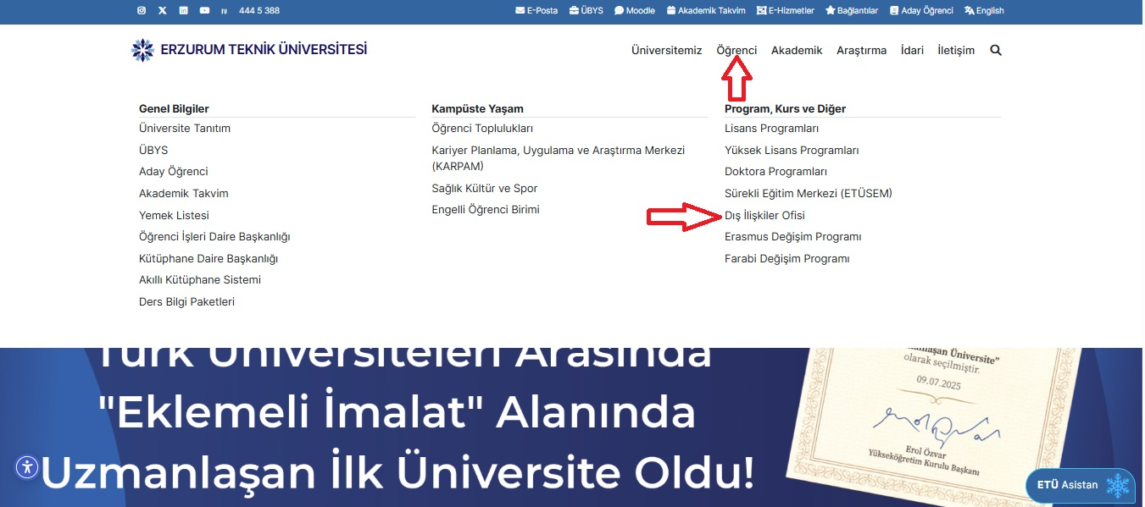
ETÜ ERASMUS WEB SAYFASINA NASIL ERİŞEBİLİRİM?

Slide 35
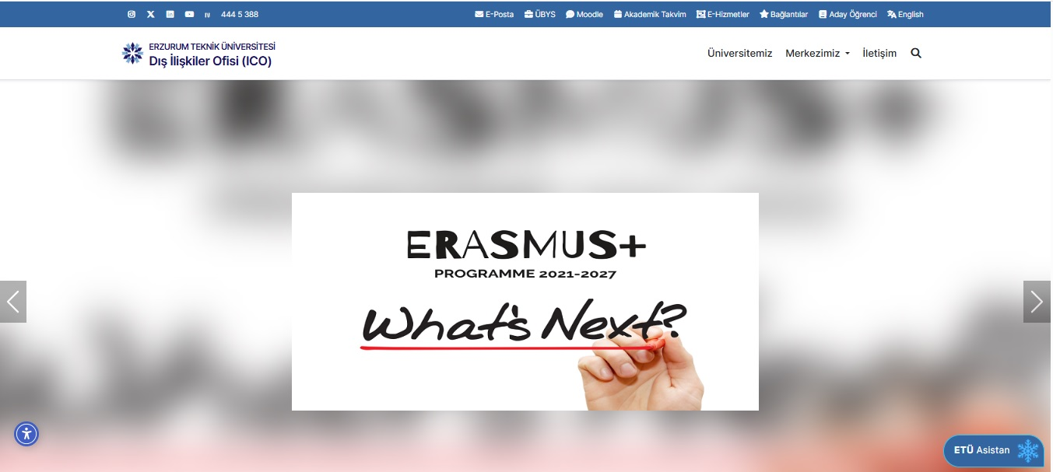

Slide 36
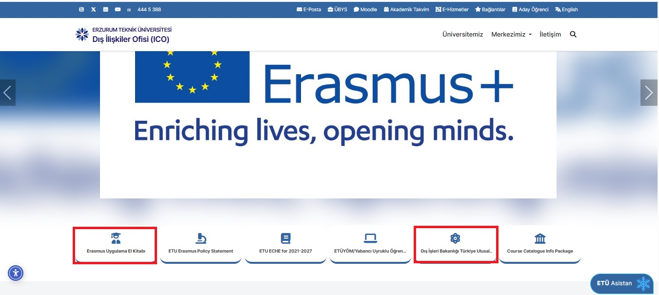
Türkiye Ulusal Ajansı ve Erasmus Uygulama El Kitabı

Slide 37

Türkiye Ulusal Ajansı’nın TURNAPORTAL üzerinden sağladığı imkanlar
Turnaportal.ua.gov.tr üzerinden Türkiye Ulusal Ajansı ve ETÜ hareketliliğe katılması kesinleşen katılımcılara Vize Kolaylaştırıcı Yazı desteği sunmaktadır.
Türkiye Ulusal Ajansı ile THY arasında imzalanan işbirliği protokolü kapsamında programdan faydalanacak katılımcılara indirim ve ekstra bagaj hakkı gibi imkanlar tanınmaktadır. Detaylı bilgi için: https://ua.gov.tr/haber/turkiye-ulusal-ajansi-ile-turk-hava-yollari-arasinda-imzalanan-isbirligi-protokolune-iliskin-duyuru-1/

Slide 38
Son ve Önemli Bir Hatırlatma Olarak..
Erasmus Programı,
Bir Yabancı Dil Öğrenme Programı Değildir!
Bir Burs Programı Değildir!
Bir Diploma Programı Değildir!

Slide 39
KATILIMINIZDAN DOLAYI TEŞEKKÜR EDERİZ.
DIŞ İLİŞKİLER VE ERASMUS
KOORDİNATÖRLÜĞÜ
2025-2026

